Slide 1

ROS机器人集群的仿真与实践
自主定位的低成本陆空协同方案
天之博特
智能移动机器人专业开发者
Making Intelligent Robots

Slide 2
项目介绍
多机协同开源项目abc_swarm，ant-bee-coorperative swarm
开源代码：https://github.com/tianbot/abc_swarm
项目英文文档：https://abc-swarm.readthedocs.io/
此文档为中文文档。
项目旨在用低成本的无人车和无人机组成无外部定位系统的集群方案。开发测试环境为Ubuntu 20.04，ROS Noetic版本的ROS2GO，使用Tianbot Mini无人小车和RoboMaster TT无人机。计划整体框架支持多机协同，空地协同，围补，阵型，运动规划，蚁群，狼群，分布式优化，深度强化学习等内容。

Slide 3

ROS2GO随身系统
2018.11上线Kinetic版本，2020.08上线Melodic版本
针对入门、开发、教学环境进行优化配置。

Slide 4
边聊边演示：ROS从入门到开发
ROS2GO入门者使用最直接的感受：无感ROS安装配置的复杂。
  详细的使用手册，持续更新。http://doc.tianbot.com/ros2go
  跨版本的功能包维护。
    Turtlebot，Cartographer，... ...
ROS2GO对于开发者的使用体验
  ROS开发最佳实践，内核，驱动，软件，环境设置。
    VS Code，WPS，Sogou，QQ，... ...
  统一的开发环境，也可在生产环境测试。跨版本软件维护。
ROS2GO对于深入探索和教学活动的一些优势
  强有力的多重恢复功能
  专业ROS开发者社群与技术支持。

Slide 5
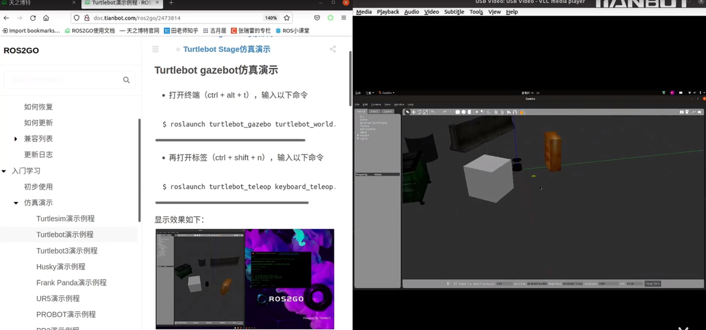
快速实现ROS从入门到开发
直播回放：
https://www.bilibili.com/video/BV1zb4y1x7Cd

Slide 6
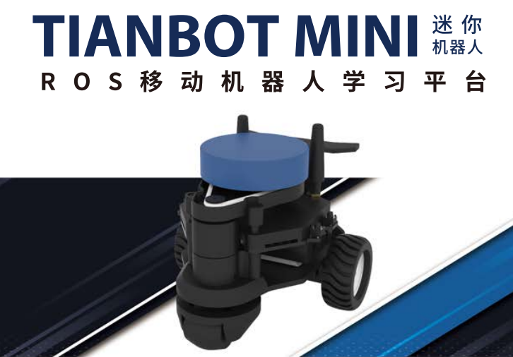
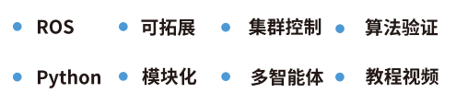
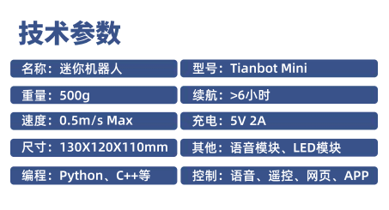
地面机器人简介：Tianbot Mini
2020年8月针对ROS入门者开发的移动机器人学习平台。

Slide 7
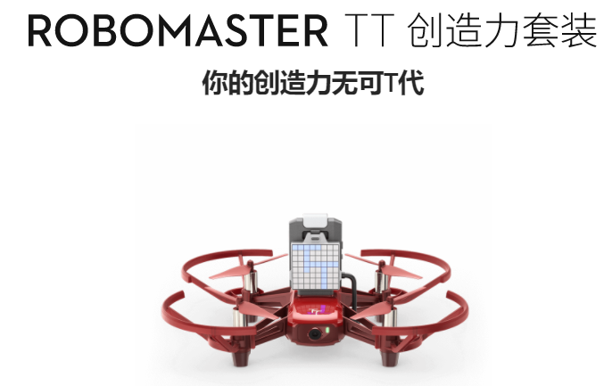

空中机器人简介：RoboMaster Tello Talent
2020年9月大疆教育发布。天之博特在官方技术支持下开发了ROS驱动。

Slide 8
ROS机器人集群的仿真与实践
测试环境：Ubuntu 20.04 + ROS Noetic 版本ROS2GO样机环境
Tianbot Mini驱动地址：
https://github.com/tianbot/tianbot_mini
20220110 committed, commit 484b6de
多机协同开源项目abc_swarm
ant-bee-coorperative swarm
https://github.com/tianbot/abc_swarm
在Noetic下，支持Tianbot Mini无人小车和RoboMaster TT无人机的真机测试环境。计划整体框架支持多机协同，空地协同，围补，阵型，运动规划，蚁群，狼群，分布式优化，深度强化学习等内容。

Slide 9
1、ROS多机器人导航与TF仿真
如何使用多个机器人进行导航仿真？
https://answers.ros.org/question/41433/multiple-robots-simulation-and-navigation/
关注要点：
node，节点启动不能重名。
topic，ROS中本来是松耦合，需要对应速度、状态等。
param，比如robot description，amcl中的initial_pose_x，initial_pose_y，initial_pose_a等。
以上都会被ns影响，要注意全局变量与局部变量。
tf_prefix，tf是单独的广播系统，需要自己修改。
利用turtle_tf的python程序进行编队仿真
http://wiki.ros.org/tf/Tutorials/Writing%20a%20tf%20broadcaster%20%28Python%29
关注要点：只是简单的位置跟踪，没有考虑速度加速度信息，只有比例控制，没有进行预测。

Slide 10
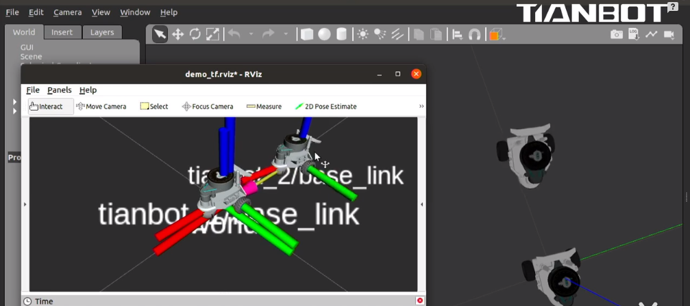
多机协同项目abc_swarm讲解支持无人机
直播回放：
https://www.bilibili.com/video/BV12r4y1Y7Vm

Slide 11
高校基于RoboMaster TT的本科课程建设
开源发布！清华大学智能无人机挑战赛&课程来了！
https://mp.weixin.qq.com/s/h6NsAR1YPnry6Onsy20QAA
赛课资料开源！电子科技大学校内无人机挑战赛成功举办！
https://mp.weixin.qq.com/s/eKbU-bPDLqHTw5H3w2n9Rg
课程发布！西北工业大学《智能无人系统综合设计》
https://mp.weixin.qq.com/s/DvkcSuF8IMUQZt0cLw4jgA

Slide 12
ROS无人机RMTT使用指南
RoboMaster TT 驱动 20220224 commit bfb5875
https://github.com/tianbot/rmtt_ros
RMTT无人机ROS驱动
RMTT的话题 Topics
RMTT的服务 Service
写个遥控程序，用手柄控制RMTT
roslaunch rmtt_driver rmtt_bringup.launch drone_ip:=xxx.xxx.xxx.xxx
roslaunch rmtt_description rmtt_description.launch
roslaunch rmtt_teleop rmtt_teleop_joy.launch

Slide 13
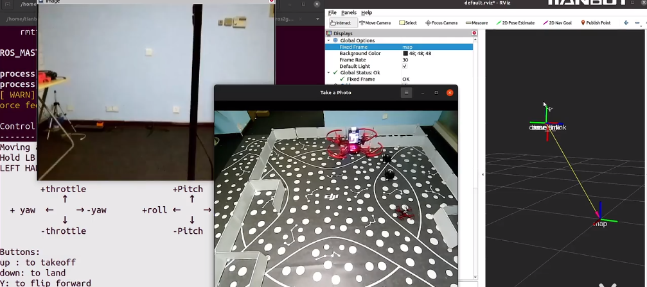
ROS无人机（RoboMaster TT）使用入门教程
直播回放：
https://www.bilibili.com/video/BV1wb4y1x7y

Slide 14
如何在共享地图中显示机器人和无人机
涉及的开源项目代码库
Tianbot Mini 驱动
https://github.com/tianbot/tianbot_mini
RoboMaster TT 驱动
https://github.com/tianbot/rmtt_ros
abc_swarm
https://github.com/tianbot/abc_swarm

Slide 15
驱动多台ROS小车和无人机
在热点模式下对无人车无人机网络进行配置
  Tianbot Mini进入网页进行配置，也可以通过Tianbot Studio进行配置
  RoboMaster TT可以利用SDK进行配置，也可以通过大疆官方App进行配置
电脑连入路由器，扫描无人车无人机IP地址
  这个功能计划会开发一个图形界面，实现扫描+配置
rosrun rmtt_driver rmtt_scan_ip.py <num of drones>
rosrun rmtt_driver set_sta.py <ssid> <password>
# TODO: use argparse to acquire the arguments
rosrun abc_swarm tianbot_mini_scan_ip.py

Slide 16
驱动多台ROS小车和无人机
驱动两台Tianbot Mini
驱动两台RoboMaster TT
在RViz中进行显示
（实现步骤比较复杂请大家参考视频）
roslaunch abc_swarm demo_two_robots.launch
roslaunch abc_swarm demo_two_drones.launch

Slide 17
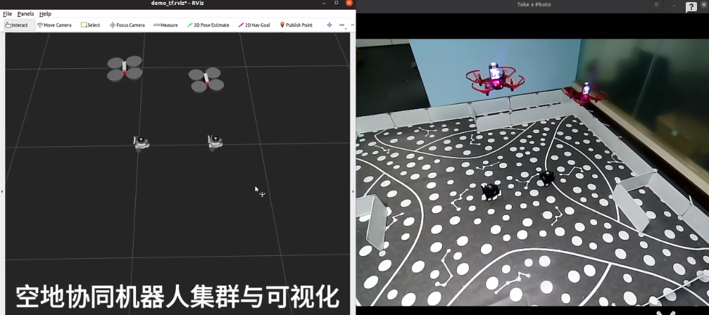
ROS无人机机器人空地协同集群与可视化
直播回放：
https://www.bilibili.com/video/BV1o44y1J7nc

Slide 18
两台ROS机器人真实环境的建图与合并
多机建图测试
https://emanual.robotis.com/docs/en/platform/turtlebot3/slam_simulation/
http://wiki.ros.org/multirobot_map_merge
https://github.com/hrnr/m-explore
需要依赖
sudo apt install ros-$ROS_DISTRO-multirobot-map-merge
roslaunch abc_swarm demo_two_robots_slam.launch
roslaunch abc_swarm map_merge.launch

Slide 19
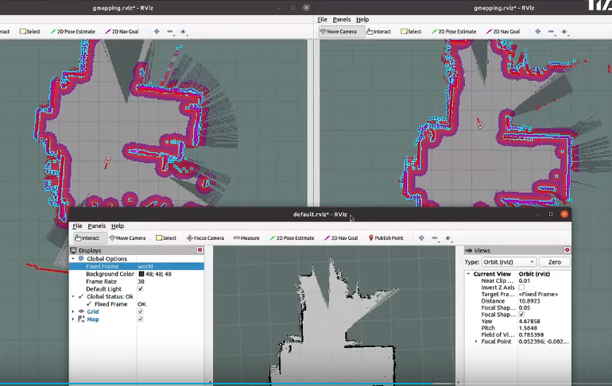
ROS机器人多机协同建图
直播回放
https://www.bilibili.com/video/BV13S4y1D79y

Slide 20
两台ROS机器人真实环境的初步测试
基于turtle_tf修改的队形控制
基于Leader-follower算法的队形控制
在仿真的地图中进行多机导航

Slide 21

添加小助手进群
机器人集群仿真与实践
  哈尔滨工程大学邵琦组建的微信群，主要讨论学习机器人集群的知识，和大家共建学习资料库，共同交流进步。

